Slide 1
El proceso de criminalización de la inmigración en Chile como expresión de populismo penal
Fabiola Girao Monteconrado

Slide 2
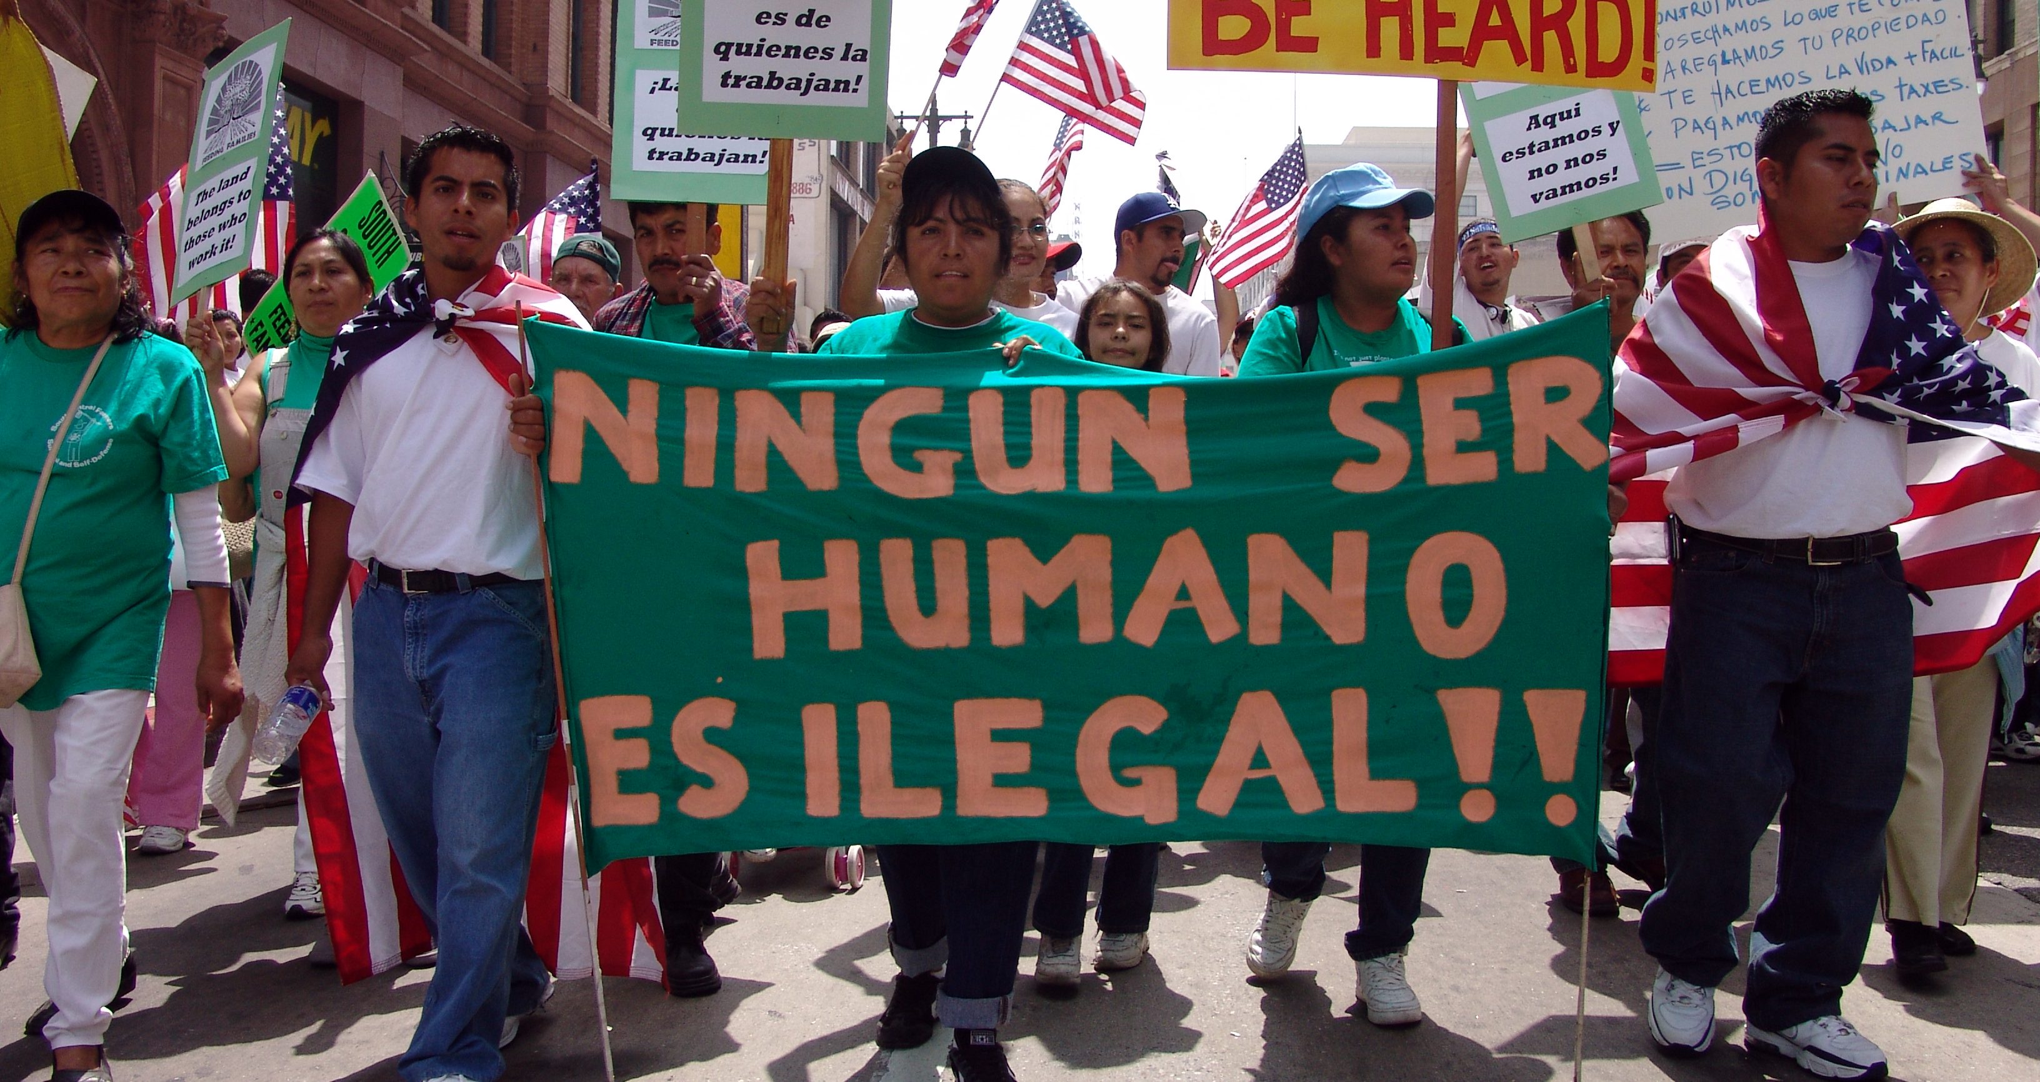
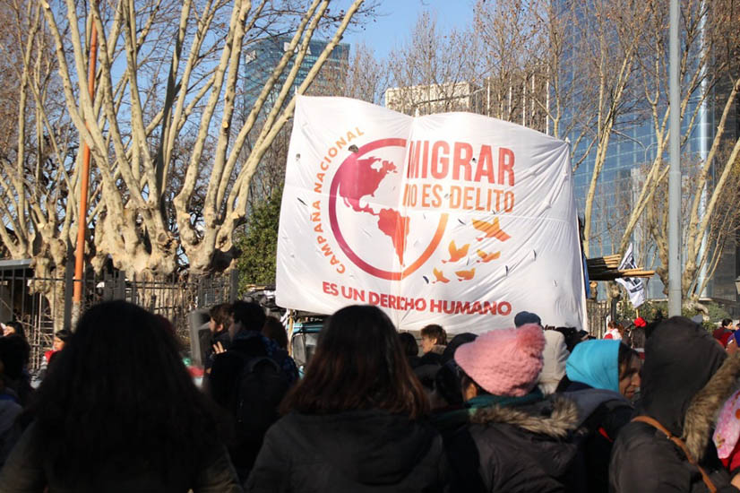
¿Migrar es un derecho?
Art. 22 CADH:
1. Toda persona que se halle legalmente en el territorio de un Estado tiene derecho a circular por el mismo y, a residir en él con sujeción a las disposiciones legales.
2. Toda persona tiene derecho a salir libremente de cualquier país, inclusive del propio.
3. El ejercicio de los derechos anteriores no puede ser restringido sino en virtud de una ley, en la medida indispensable en una sociedad democrática, para prevenir infracciones penales o para proteger la seguridad nacional, la seguridad o el orden públicos, la moral o la salud publicas o los derechos y libertades de los demás. (…)
6. El extranjero que se halle legalmente en el territorio de un Estado parte en la presente Convención, sólo podrá ser expulsado de él en cumplimiento de una decisión adoptada conforme a la ley.
9. Es prohibida la expulsión colectiva de extranjeros.
Esta foto de Autor desconocido está bajo licencia CC BY-NC
Esta foto de Autor desconocido está bajo licencia CC BY-SA
Esta foto de Autor desconocido está bajo licencia CC BY

Slide 3
La idea de soberanía como límite al ejercicio del derecho de migrar
SIDH parte de la idea de la soberanía estatal, al reconocer que los Estados tiene la facultad de fijar su propia política migratoria y en tal ejercicio, pueden establecer mecanismos de control de ingreso a su territorio y salida de él con respecto a personas que no sean nacionales suyas, siempre que dichas políticas sean compatibles con las normas de protección de derechos humanos establecidas en la Convención Americana (CIDH, Informe sobre inmigración en Estados Unidos: detenciones y debido proceso, OEA/Ser.L/V.II.Doc. 78/10, 30 de diciembre de 2010).
Esta foto de Autor desconocido está bajo licencia CC BY-SA

Slide 4
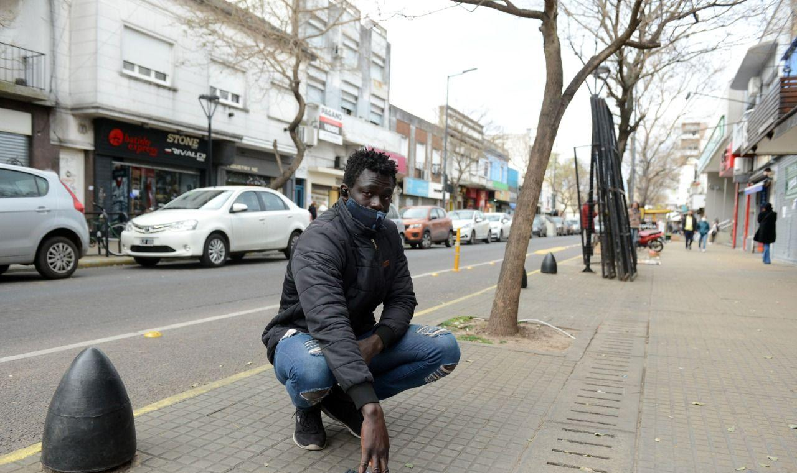
El concepto de legalidad como categoría distintiva migratoria
La Convención internacional sobre la protección de los derechos de todos los trabajadores migratorios y de sus familiares (CITM), ha elevado la característica de “legalidad” a un parámetro que distribuye derechos;
Esta convención organiza su contenido de derechos en dos grandes secciones:
Los destinados a todos los trabajadores migratorios y sus familiares (parte II y III) – catálogo mínimo.
Otros derechos de los trabajadores y familiares “documentados o en situación regular” (por ejemplo, derecho a establecer asociaciones y sindicatos o al voto)
Esta foto de Autor desconocido está bajo licencia CC BY-SA
Esta foto de Autor desconocido está bajo licencia CC BY-SA

Slide 5
El derecho a migrar reconocido en una ley ordinaria
“El derecho a la migración es esencial e inalienable de la persona y la Republica Argentina lo garantiza sobre la base de los principios de igualdad y universalidad” (art. 4, Ley 25.871, Argentina)

Slide 6
El reconocimiento del derecho a migrar implica un cambio de paradigmas
La soberanía estatal deja de ser la preocupación central.
Las políticas públicas pasan a integrar la política migratoria.
La política migratoria cambia su foco: pasa a garantizar el derecho a migrar en lugar de la mirada restrictiva de derechos (o “regularizadora”).
Un ejemplo: Decreto 616/2010, Argentina obliga a brindar información a las personas extranjeras en especial para cumplir sus tramites de radicación. A tal fin se contemplará la utilización de sus lenguas de origen y la asistencia de interpretes lingüísticos o mediadores culturales. Asimismo se prevé́ la organización de cursos de formación “inspirados en criterios de convivencia en una sociedad multicultural y de prevención de comportamientos discriminatorios, destinados a los funcionarios y empleados públicos y de entes privados” (art. 14.d de la ley).
Esta foto de Autor desconocido está bajo licencia CC BY-SA-NC

Slide 7
REGLAMENTACIÓN: “...es aquella regulación legal del ejercicio de un derecho que, sin desvirtuar su naturaleza, tenga en miras su pleno goce y ejercicio en sociedad...”. RESTRICCIONES LEGÍTIMAS: limites de tipo permanente que se imponen al ejercicio de algunos derechos en atención a la necesidad de preservar o lograr determinados fines que interesan a la sociedad (RAZONABLE, OBJETIVA, FIN LEGÍTIMO, PROPORCIONAL, NECESARIA, NO MENOSCABAR LA ESENCIA DEL DERECHO NI COMPROMETER OTROS DERECHOS). La carga de la prueba de estos extremos se encuentra en cabeza del Estado (ver caso CIDH, Caso Benito Tide y otros contra República Dominicana, 29 de marzo 2012 – “LA RAZA ES CATAGORÍA PRHIBIDA COMO BASE DE DISTINCIÓN).
Esta foto de Autor desconocido está bajo licencia CC BY-SA-NC
El derecho a migrar puede ser reglamentado o restringido

Slide 8
Contenido del derecho a migrar
Derecho a no migrar;
Derecho a ingresar (que incluye, por ejemplo, el derecho a criterios no discriminatorios de ingreso y admisión);
Estatus migratorio regular;
Libre circulación y residencia;
Reunificación familiar y lograr la no desmembración familiar;
Egreso consentido y la limitación de las posibilidades de expulsión.
Derecho a un tránsito seguro.
Esta foto de Autor desconocido está bajo licencia CC BY-NC-ND

Slide 9
Y lo que ya tenemos…
El derecho internacional de los derechos humanos prohíbe políticas y prácticas deliberadamente discriminatorias, así como aquéllas cuyo impacto sea discriminatorio contra cierta categoría de persona, aun cuando no se pueda probar la intención discriminatoria CIDH. (Informe sobre inmigración en Estados Unidos: Detenciones y debido proceso, párr. 95; CIDH, Derechos humanos de los migrantes y otras personas en el contexto de la movilidad humana en México, párr. 358).
Opinión consultiva 18/03 Corte IDH: el Estado debe abstenerse de realizar acciones que de cualquier modo vayan dirigidas, directa o indirectamente, a crear situaciones discriminatorias de iure o de facto .

Slide 10
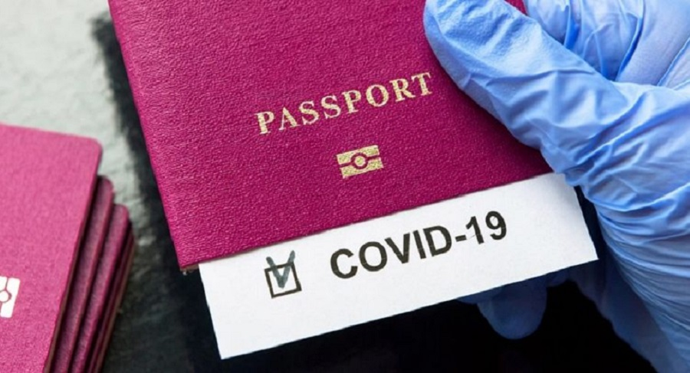
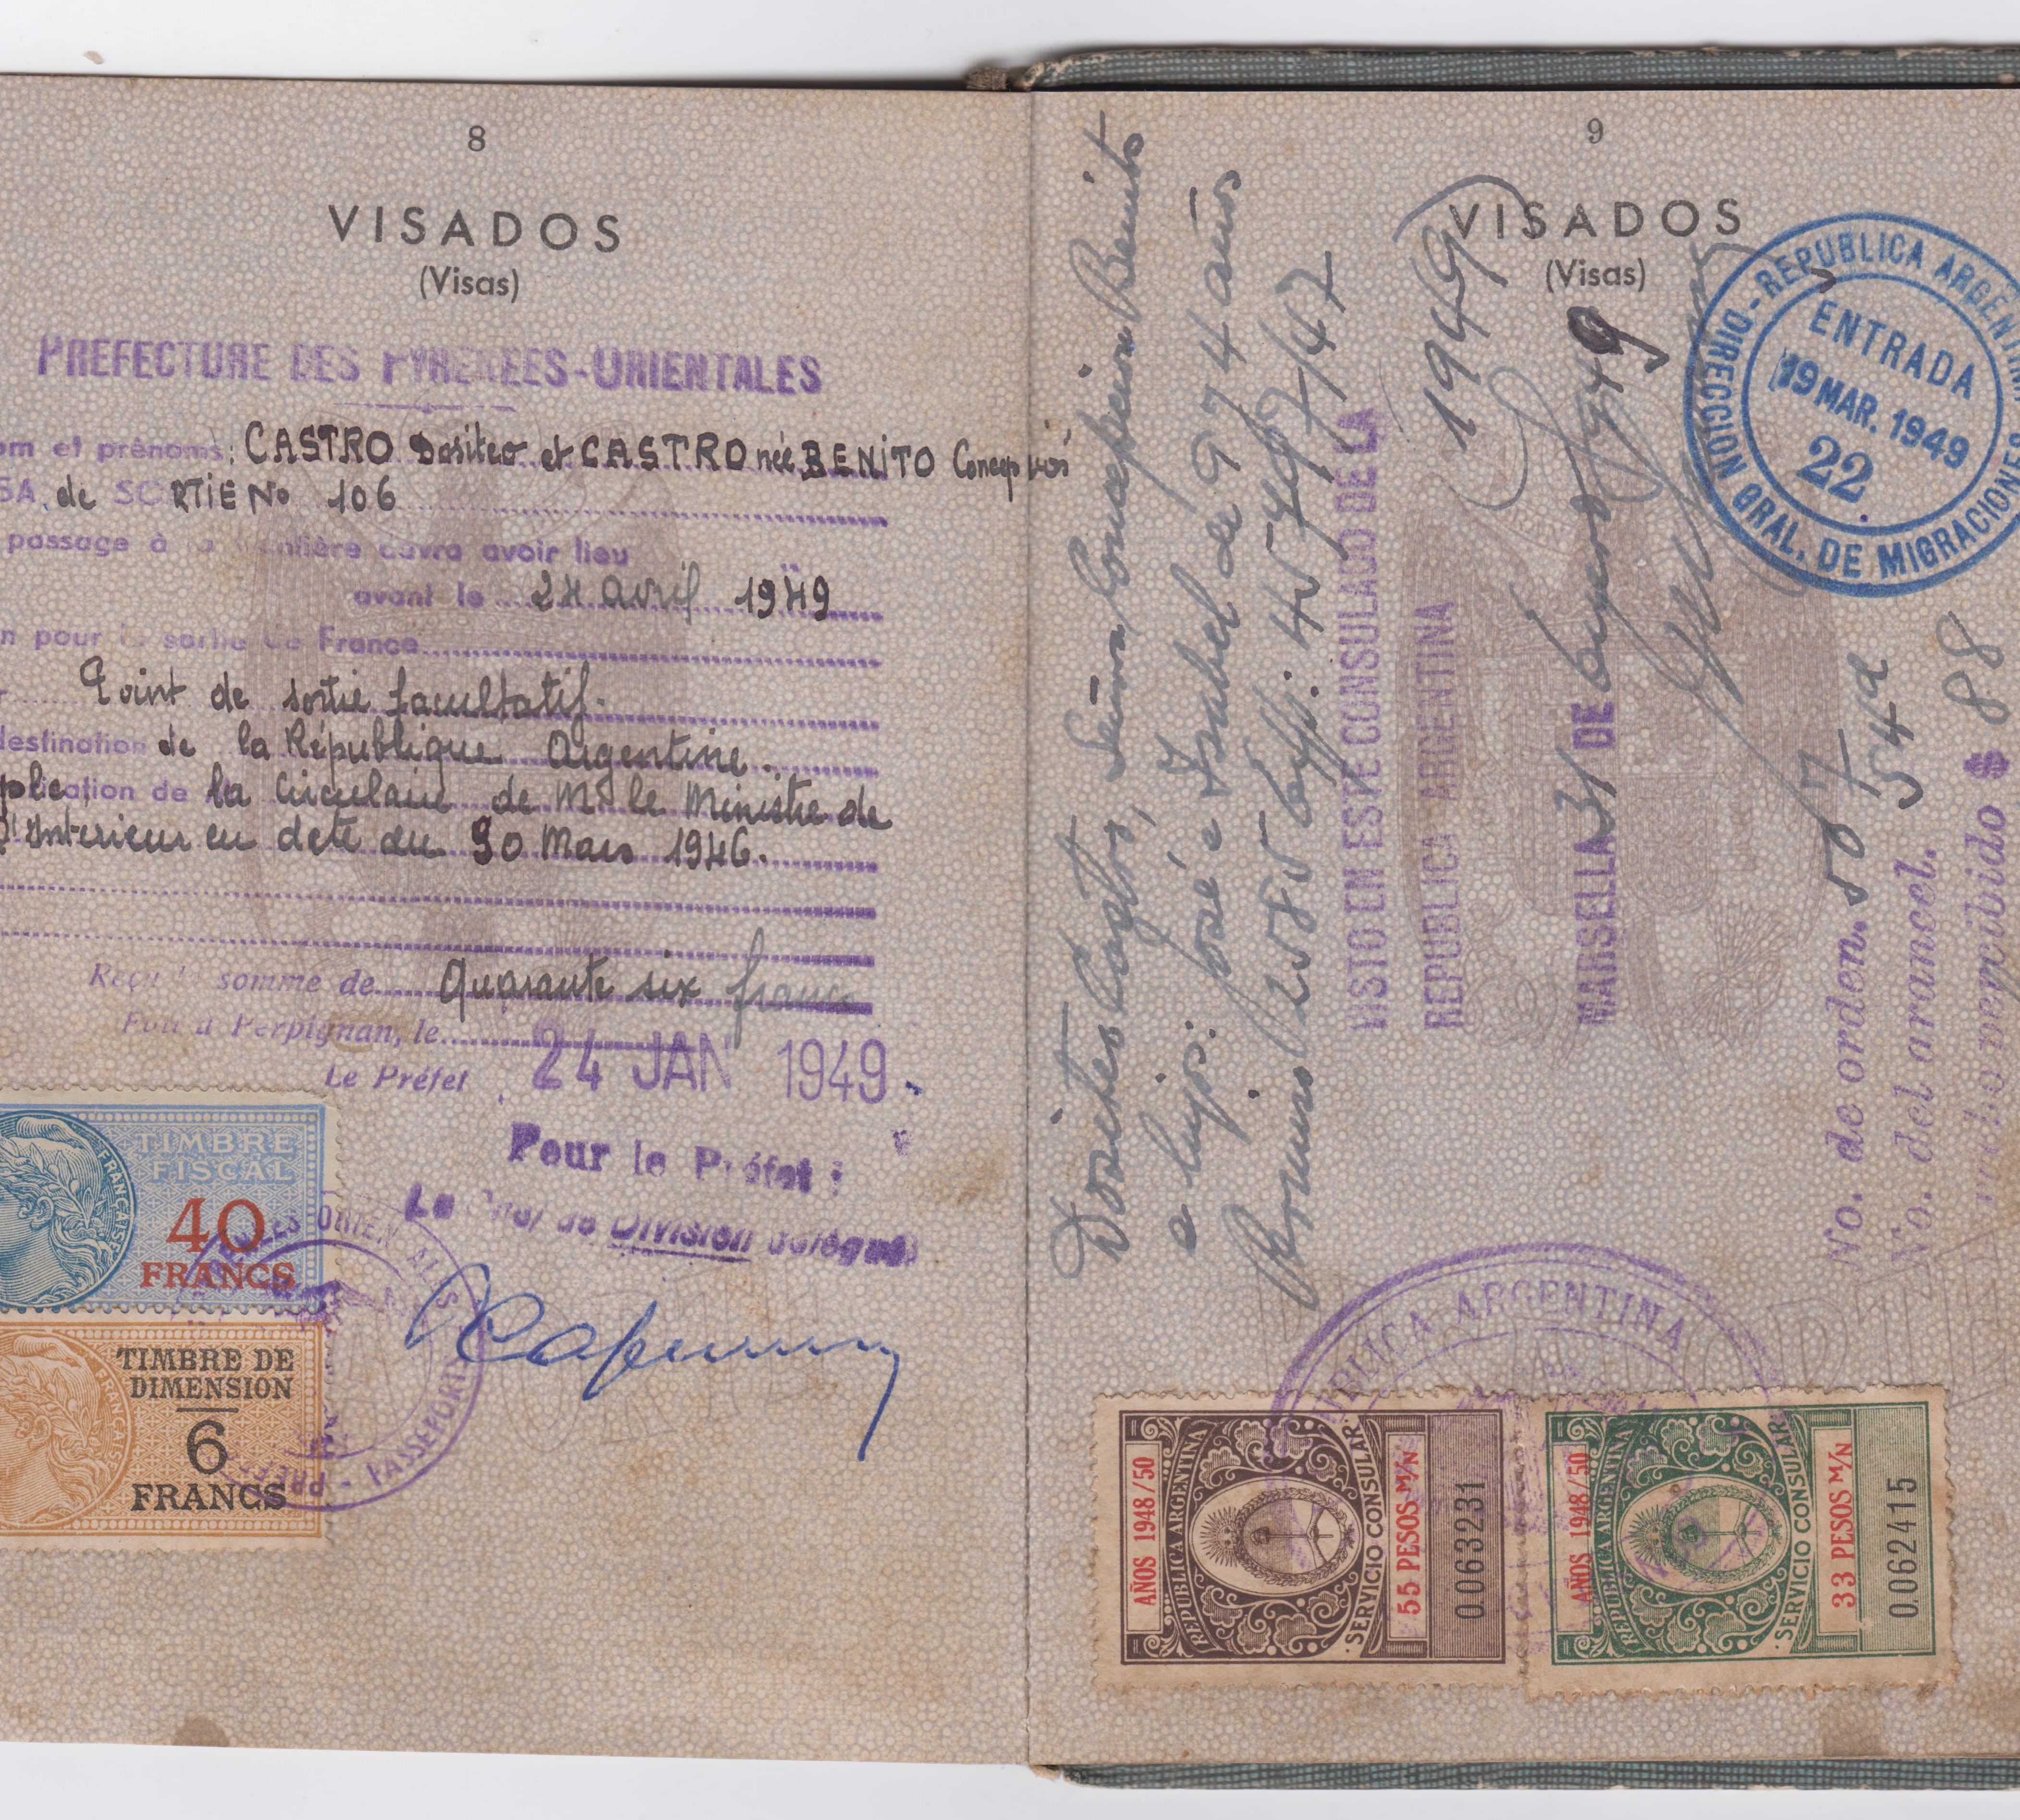
Una interpretación integradora de los tratados internacionales de DDHH
Esta foto de Autor desconocido está bajo licencia CC BY
La CTM es el tratado especial que permite “completar” los derechos previstos en la CADH.
Art. 21 CTM: derecho a la personalidad incluye la prohibición de que a las personas migrantes le sean destruidos sus documentos.
Art. 3 de la CADH: derecho a la personalidad jurídica: la “existencia” jurídica de una persona migrante en el Estado de llegada dependa de su documentación, de lo que se deprende un “derecho a los papeles”, o sea, a “ser regular”.
Debe poder hablarse de un derecho a regularizar y de la concomitante obligación del Estado a brindar las oportunidades de hacerlo.
Ver recomendación de la la CIDH al referirse a la situación de los haitianos en Republica Dominicana, “la adopción de medidas tendientes a legalizar y regularizar la situación de los trabajadores indocumentados y en especial, la de sus hijos, ya que dicha situación les impide el ejercicio de derechos fundamentales como la salud y la educación” (CIDH, Informe sobre Republica Dominicana, 1999).
Esta foto de Autor desconocido está bajo licencia CC BY-SA

Slide 11
Excurso: Control de convencionalidad
OBLIGA A LOS FUNCIONARIOS DEL ESTADO A INTERPRETAR LAS NORMAS INTERNAS DE FORMA COMPATIBLE CON LAS OBLIGACIONES INTERNACIONALES CONTRAIDAS POR LOS ESTADOS (NORMAS DE LA CADH Y JURISPRUDENCIA [?]).
FUNDAMENTO LEGAL: ARTS. 1.1, 2 Y 29 CADH
FUNDAMENTO DOGMATICO: PACTO SUNT SERVANDA, PRINCIPIO DE BUENA FE, PRINCIPIOS GENERALES DEL DIP (Los Estados no pueden invocar disposiciones internas para dejar de cumplir sus obligaciones internacionales, art. 27 Convención de Viena).

Slide 12
OBLIGACIÓN DE LOS ESTADOS
AMBITO DE LA LEGISLACION INTERNA
CONTROL
LEGALIDAD
AMBITO CONSTITUCIONAL
CONTROL
CONSTITUCIONALIDAD
AMBITO INTERNACIONAL
CONTROL
CONVENCIONALIDAD

Slide 13
Populismo penal: un test
No es una ideología, sino un modo de construir lo político con determinadas formas y estrategias, sin atender a compromisos materiales sustantivos.
Se caracteriza por:
Politizar el crimen y el castigo y colocarlo en el centro de la discusión política y cultural (arma de polarización: nosotros/ellos; pueblo/elite; nacionales/migrantes). No busca consenso. Framing
Mirada emotiva y simplificadora de la realidad criminal (espectacularización mediática, “sentido común” vs. opinión de estudiosos).
Selectividad de los criminales. Adepta postura excluyente, incompatible con la idea de inclusión. Estereotipos.
Hiperinflación y hiper utilización del sistema penal como forma de resolución de los conflitos sociales

Slide 14
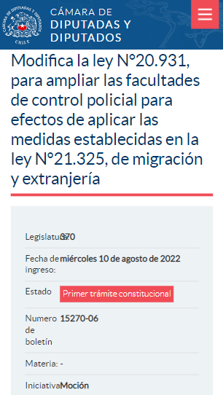
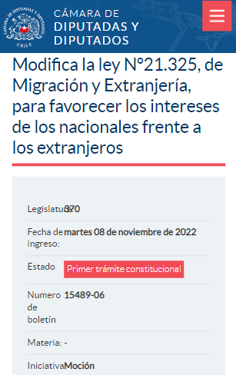
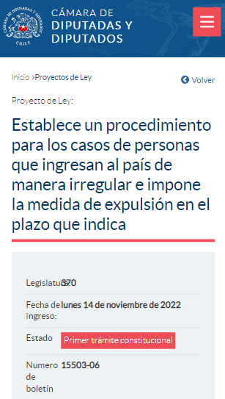
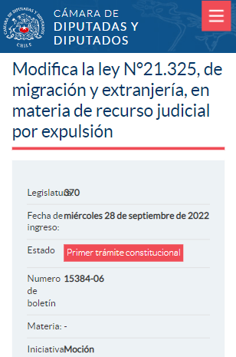
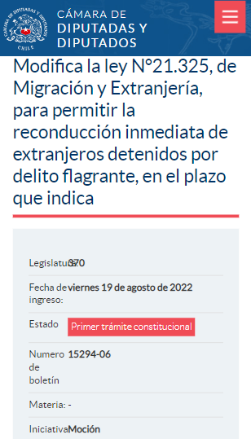

Slide 15
Ley 21.325 Chile, 20 de febrero de 2021
Artículo 3.- Promoción, respeto y garantía de derechos. El Estado deberá proteger y respetar los derechos humanos de las personas extranjeras que se encuentren en Chile, sin importar su condición migratoria, incluidos los afectos a la ley Nº 20.430.
Toda persona que se encuentre legalmente en el territorio nacional tiene el derecho a circular libremente por él, elegir su residencia en el mismo y a salir del país, sin perjuicio de lo establecido en el inciso segundo del artículo 126 bis de la Constitución Política de la República.
Corresponde al Estado decidir a quién ha de admitir en su territorio. A todo extranjero que solicite el ingreso o un permiso de residencia en el país se asegurará la aplicación de un procedimiento racional y justo para la aprobación o rechazo de su solicitud, el que se efectuará bajo criterios de admisión no discriminatoria.

Slide 16
BOLETIN 15.261-05: MODIFICA LA LEY N° 21.325, DE MIGRACIÓN Y EXTRANJERÍA, PARA TIPIFICAR EL DELITO DE INGRESO CLANDESTINO A TERRITORIO NACIONAL
Introduce un art. 119, bis a la Ley 21.325: “el que, no reuniendo las condiciones para ser declarado como refugiado en nuestro país, o reuniéndolas, no provenga directamente de un territorio en donde su vida o libertad estén amenazadas, hiciere ingreso al territorio nacional de manera clandestina por un paso no habilitado o eludiendo el control migratorio, será sancionada con la pena de presidio menor en su grado mínimo o multa de once a veinte unidades tributarias mensuales.

Slide 17
Ley 21.567: amplía las facultades de control policial para efectos de aplicar las medidas establecidas en la Ley 21.325, de Migración y Extranjería. Introduce el art. 12 bis a la ley 20.931.
Artículo 12 bis.- En caso de que la persona sometida al procedimiento señalado en el artículo anterior no pueda acreditar encontrarse en situación migratoria regular, según lo establecido en la ley N° 21.325, el funcionario policial deberá registrar y trasladar al individuo para ponerlo a disposición de la Policía de Investigaciones de Chile dentro del más breve plazo para corroborar su situación migratoria e iniciar los procedimientos que correspondan de conformidad a la ley.
Si al momento de ser puesto a disposición de la autoridad migratoria el sujeto sometido a control mantiene pendientes notificaciones relacionadas con procedimientos de expulsión u otros de la ley N° 21.325, se procederá a su notificación inmediata, y se dejará constancia de la debida recepción mediante firma del extranjero.
El funcionario policial deberá considerar como documentos válidos para acreditar la situación migratoria regular de la persona extranjera, su cédula de identidad vigente, el certificado otorgado por el Servicio Nacional de Migraciones en el que conste que la persona extranjera realizó una solicitud de otorgamiento, cambio o prórroga de un permiso de residencia, o la resolución expedida por la autoridad migratoria en la que conste el otorgamiento de un permiso de residencia. Se entenderá que la cédula de identidad mantiene su vigencia en aquellos casos en que el extranjero cuente con un certificado de residencia en trámite vigente o hasta que la autoridad migratoria resuelva la respectiva solicitud, conforme lo establece el artículo 43 de la ley N° 21.325.

Slide 18
Medida cautelar de prisión preventiva
Proyecto de Ley que modifica el Código procesal penal en materia de prisión preventiva por peligro de fuga, en el caso de extranjeros indocumentados que comentan delitos en territorio nacional (Boletín 15842-07, de 17 de abril de 2023)
Artículo Único: Incorpórase, en el Código Procesal Penal, el siguiente artículo 140 bis, nuevo:
“Sin perjuicio de lo dispuesto en el artículo precedente, y una vez formalizada la investigación, el tribunal, a petición del Ministerio Público o del querellante, deberá decretar la medida de prisión preventiva por peligro de fuga, siempre que el imputado no cuente con Documento Nacional de Identidad o pasaporte ni Rol Único Nacional provisorio en el país”.
Ley 21568 ya aprobada altera, además, art. 19, n. 7, letra c de la CRP. Conjunto con la ley 21.567 que amplia las facultades de control policial para efectos de aplicar las medidas establecidas en la ley de migración y extranjería (altera la ley 20.931, sobre control preventivo).

Slide 19
Ley N° 21.568 - D.Oficial 03/05/2023)
"Artículo único.- Introdúcense las siguientes modificaciones en la letra c) del número 7° del artículo 19de la Constitución Política de la República:
"Este lapso de cuarenta y ocho horas no se considerará para efectos de materialización de expulsiones administrativas. En este último caso, corresponderá a la ley fijar el plazo máximo, el que no podrá, en todo caso, exceder de cinco días corridos;".

